Slide 1
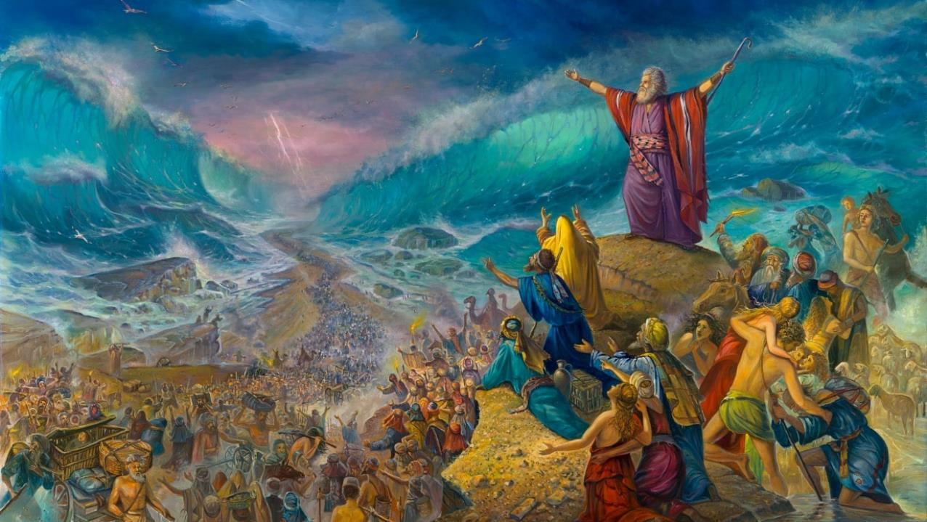
TAKOSOVI NA WASA DAMUDAMU
Lesoni 6, Okosita 9, 2025
Notes:
THROUGH THE RED SEA

Slide 2
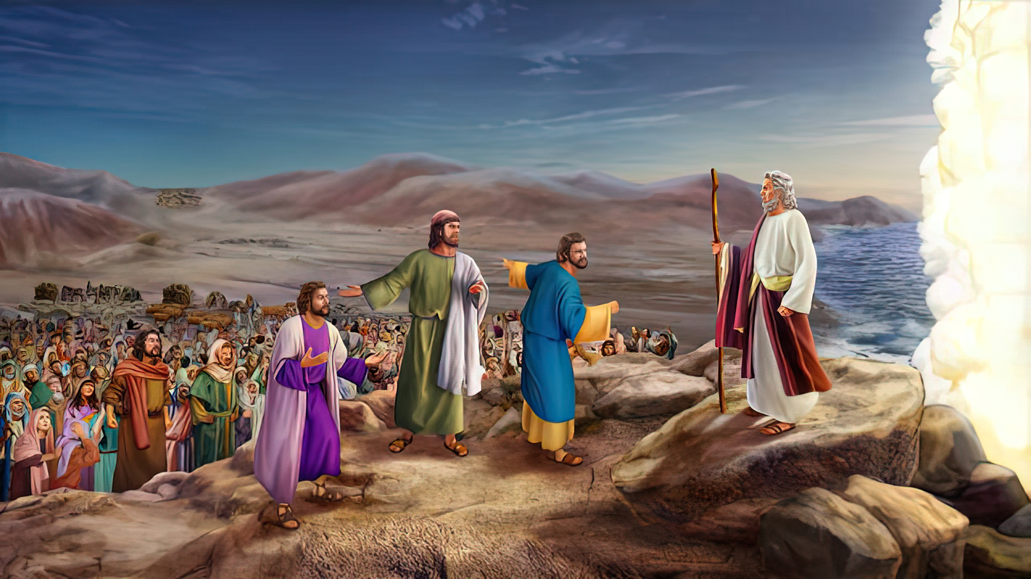
“A sa kaya vei ira na tamata ko Mosese, Mo ni kakua ni rere, ni tu vakadua, ka raica na veivakabulai i Jiova ena cakava vei kemuni edaidai; ni dou sa raici ira na kai Ijipita edaidai, ia dou na sega ni raici ira tale ka tawamudu: ena vala ena vukumudou ko Jiova, ia dou na tiko lo.’ ” Lako Yani 14:13, 14

Slide 3

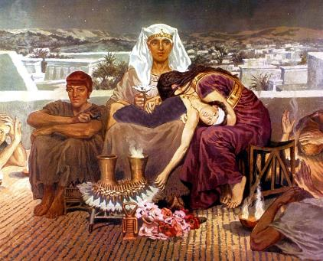
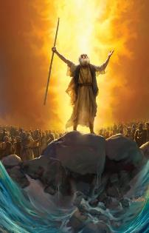
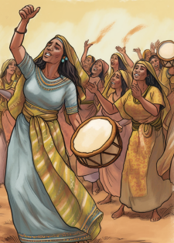



Sa veivakasalataki na Kalou ena kena I tekivu ni I lakolako mai Ijipita ni na yaco kina na mate—se na veivakarerei me vakamatei—na ulumatua i Fero (Lako Yani 4:22-23).
Me levei na vakamatei ni ulumatua ka me rawa ni liutaki ira tani mai Ijipita, na Kalou sa kerea me ra kitaka na ka e vakaraitaka na nodra vakabauta: na Lako Sivia. Ia, ni sa vaka me laki tavutu na sasaga, sa kena gauna me taura na I karua ni kalawa ni vakabauta: me toso ki liu
Ni sa takosovi rawa na wasa damudamu, sa galala vakaidina mai na veivakabobulataki e Ijipita, e kacabote na sere I Isireli me vakavinavinakata na nona I Vakabula.
Na ilakolako mai Ijipita:
  Drau lako tani! (Lako Yani 12:31-36)
  Vakatabui na Ulumatua (Lako Yani 13:1-16)
Na takosovi ni Wasa Damudamu:
  Sogolati ena Lekutu (Lako Yani 13:17-14:12)
  A sala e loma ni wasawasa (Lako Yani 14:13-31)
Na solevu:
  Na sere I Mosese (Lako Yani 15:1-21)
Notes:
To avoid the death of the firstborn and to be able to lead them out of Egypt, God had asked them for an act of faith: the Passover rite. Now, as He was leading them to a dead end, it was time to take the second step of faith: to move forward.

Slide 4
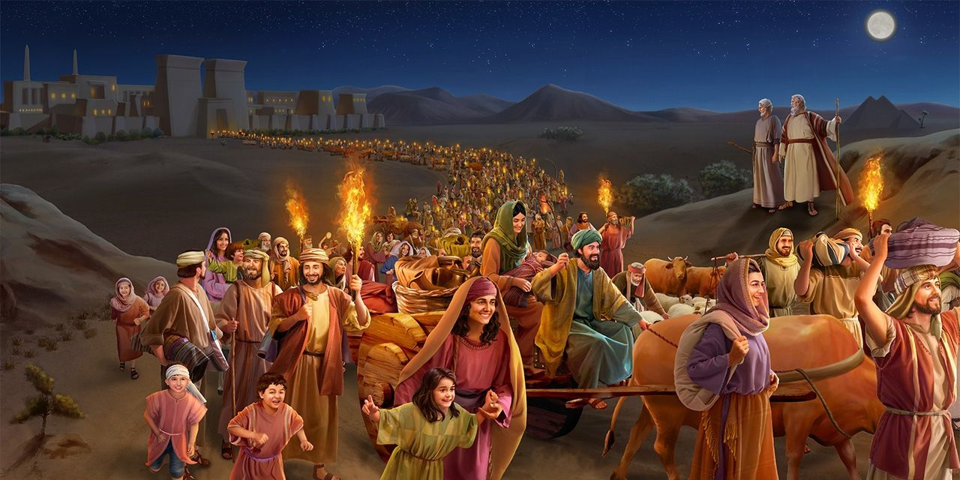
NA LAKO YANI MAI IJIPITA
Notes:
THE EXODUS FROM EGYPT

Slide 5


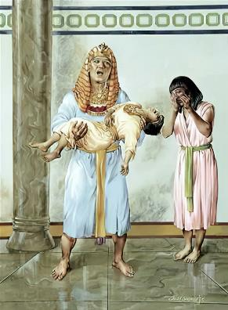
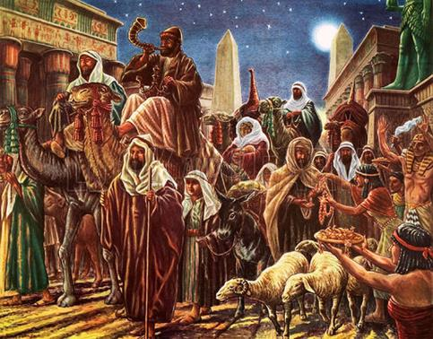
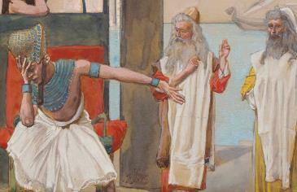
DRAU LAKO TANI!
“Ia ko ira na kai Ijipita era sa cikevi ira na tamata, me ra vakatalai ira vakusakusa sara yani ena vanua, ni ra sa kaya, “Eda na mate kecega”
(Lako Yani 12:33)
Sa dua na tagi levu e Ijipita, “ni sa sega e dua na vale sa sega ni mate kina e dua” (Lako Yani 12:30). Sa bera na veivakadonui nei Fero me lako ko Isireli.
Na vosa “vosavakalougatataki au talega” (LY. 12:32), Sa vakaraitaka kina ko Fero na lomadra taucoko na nona tamata: kakua ni vakatara me yacovi keimami e dua na ka!
E sega ni ivakaraitaki ni nona veivutunitaka dina na nona caka cala, na nona gagadre ga me mudu na veivakarusai.
Ni taroga o Isireli na isau ni nona veiqaravi ena veiyabaki, “a ra sa solia na Ijipita na ka era sa kerea” (LY. 12:36). Qo na gaunisala e raica kina na Kalou me biuti Ijipita kina na nona ulumatua ena galala—ka vutuniyau.
Notes:
PLEASE LEAVE! Ia ko ira na kai Ijipita era sa cikevi ira na tamata, me ra vakatalai ira vakusakusa sara yani e na vanua; ni ra sa kaya, Eda sa mate kecega.

Slide 6
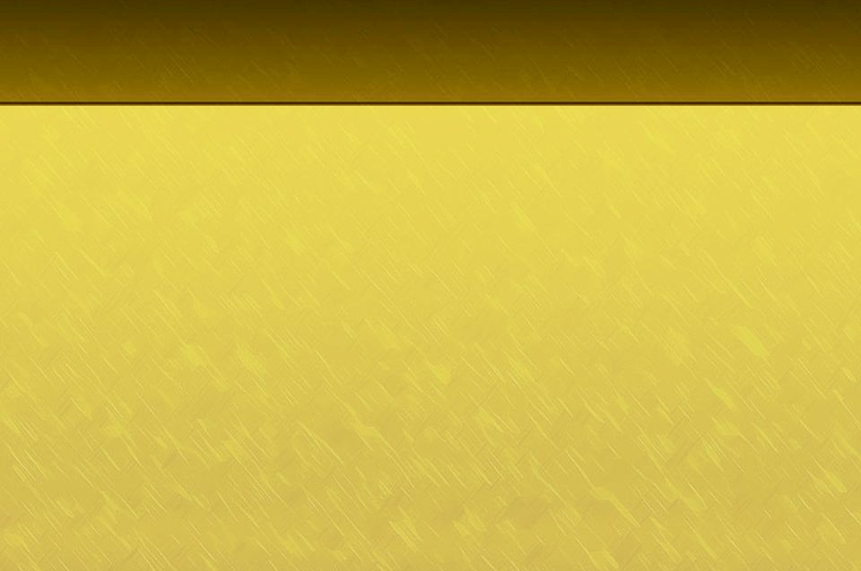
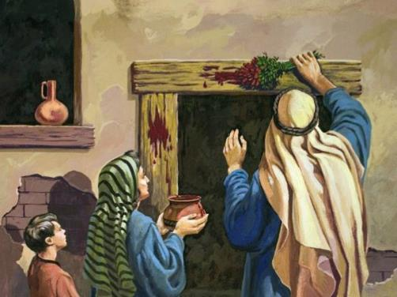
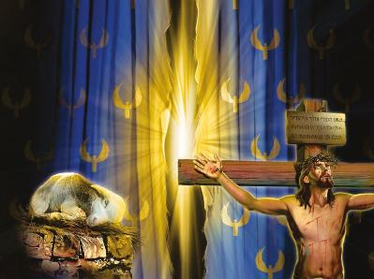

VAKATABUI NA ULUMATUA
“Mo vakatabuya me noqu na ulumatua keca kecega sa sucu taumada, vei ira na Isireli, a tamata kei na manumanu talega e yavai va sa noqu ga.” (Lako Yani 13:2)
Era vakatabui vakacava na ulumatua?
Era vakatabui ena nodra mate. Era na mate kece na ulumatua. Ia sa vakarautaki na gaunisala, me ra vakaisosomitaki na ulumatua, ena nona mate e dua tani tale.
Raica na veiwekani: O Isireli na ulumatua ni Kalou (LY. 4:22); na isoqosoqo lotu nikua sai Isireli vakayalo (Kal. 6:16);koya gona, sa dodonu me da mate kece me da vakatabui vua na Kalou; ia sa Dua sa mate ena vukuda me keda I sosomi.
O Jisu, “na Lami ni Kalou” (Jn. 1:29), sa mate me rawa kina vei ira kecega era boroya na nona dra ena katuba ni lomadra me rawata na BULA TAWAMUDU.
Kalou sa cakava oti na nona itavi. Sa noda itavi me da vakatara me ubi keda na nona dra dau veisereki.
Notes:
THE CONSECRATION OF THE FIRSTBORN

Slide 7
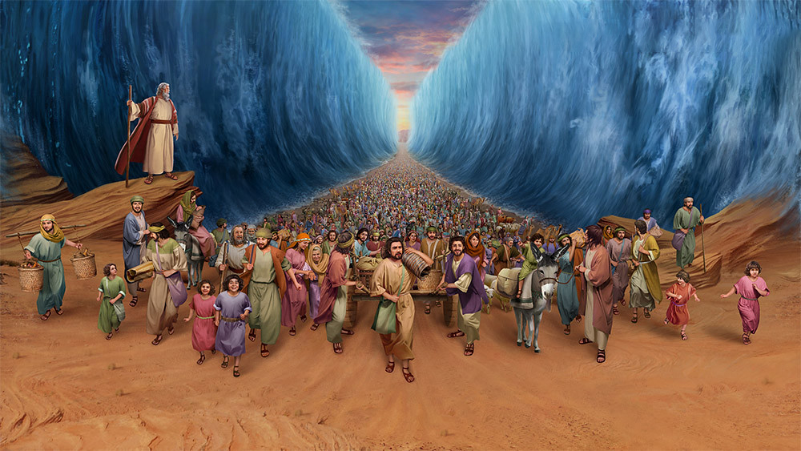
TAKOSOVI NA WASA DAMUDAMU
Notes:
THE CROSSING OF THE RED SEA

Slide 8


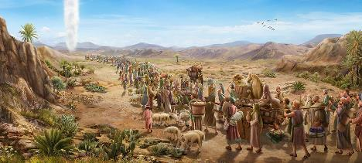
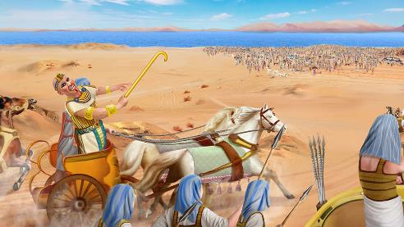
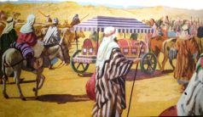
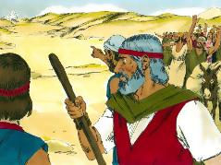
SOGOLATI ENA LEKUTU
“Ni na kaya ko Fero ena vukudra na isireli, era sa vakaleqai ena vanua sa lati ira na lekutu.” (Lako Yani 14:3
Ena veivakadonui nei Fero, sa lako yani ko Isireli, ka “vakarautaki tu me vala.” (Lako Yani 13:18). Ia na Kalou e sega ni vinakata me ra sotava na ivalu, ka vagolei ira tani (LY. 13:17).
Ia ko Fero, sa vuki mai na nona veivutuni ka muri ira na Isireli (LY. 14:5). Sa lati Isireli na lekutu, ka sega na gaunisala me drobula kina (Lako Yani 14:2-3, 9).
Me ivakaraitaki ni vakabauta, era kauta kina vata kei ira na sui i Josefa (LY. 13:19). E kena ikuri, na veidusimaki veivakurabuitaki ni Kalou (LY. 13:21).
Ia ena nodra raica na mataivalu nei Fero, sa kasura vakadua na nodra vakabauta. (LY. 14:10-12). Sa totolo sara nodra guilecava na cakacaka mana era vakadinadfinataka oti.E rawa beka ni yaco talega ve keda?
“Nanuma na nona cakacaka mana sa kitaka oti ko koya” (1 Veigauna 16:12)
Notes:
TRAPPED IN THE DESERT
¹² Dou nanuma na nona cakacaka mana sa kitaka oti ko koya,
Na nona cakacaka mana kei na lewa ni gusuna;

Slide 9

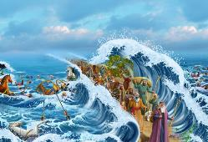
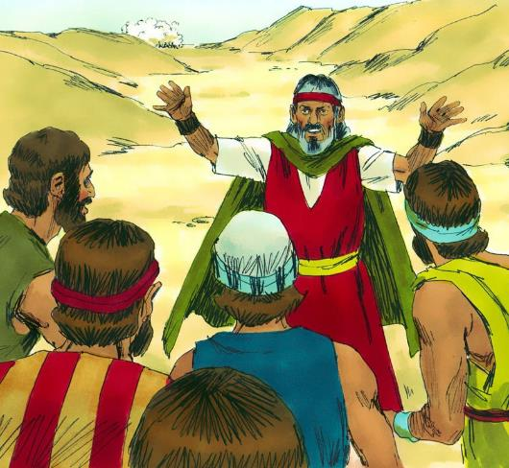
A SALA E LOMA NI WAITUI
“A sa kaya vei ira na tamata ko Mosese, Mo ni kakua ni rere, ni tu vakadua, ka raica na veivakabnulai I Jiova ena cakava vei kemuni edaidai; ni dou sa raici ira na kai Ijipita edaidai, ia dou na sega ni raici ira tale ka tawa mudu. Ena vala ena vukumudou ko Jiova, ia dou na tiko lo” (Lako Yani 14:13-14)
Ena nodra sega ni vakabauta na tamata, e vakayaloqaqataki ira o Mosese me ra vakabauta na Kalou (Ex. 14:13-14):
“Mo ni kakua ni rere”
Na imatai ni kalawa me rawati na qaqa sai koya mo vakadinata na Kalou
“Ni tu vakadua”
Me da tu vakadua ena vanua eda tiko kina na kakua ni vosa kudrukudru.
“Raica na veivakabulai”
Kevaka eda vakatara na Kalou me liutaki keda, sa noda dina ga na qaqa.
“Jiova ena vala ena vukuda”
Kalou, valuti Setani kei na ivala -vala ca ena vukuda. Kalivari nai vakadinadina levu ni veika oqo.
Notes:
A PATH IN THE SEA

Slide 10

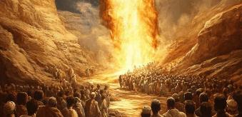
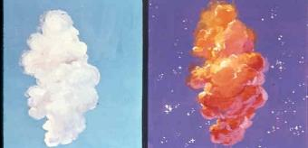
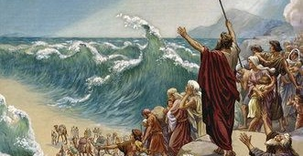
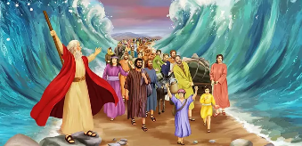
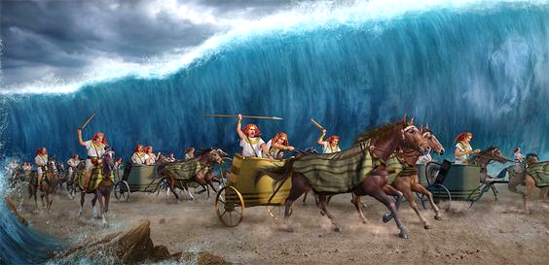
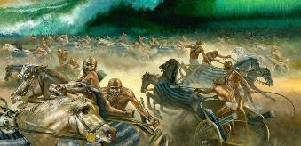
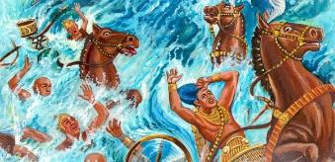
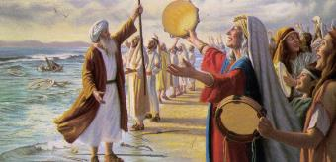
A SALA E LOMA NI WASAWASA
E dua ga na i vakaro e solia na Kalou ki vei ira na tamata “lako ki liu” (Lako Yani 14:15). Mai na gauna koya ka lako yani, sa tekivu me yaco na veika e sega ni namaki (Lako Yani 14:19-31):
Na agilosi ni Kalou kei na duru o sa tu ena maliwa ni nodra I tikotiko na Isireli kei na kai Ijipita
Ena bogi, sa butobuto na duru o ki vei ira na Ijipita ka cilavi me rarama ki vei ira na Isireli
Sa dodoka na ititoko ko Mosese ka wasea na waitui ka lako e vanua mamaca ko ira na Isireli.
Sa lako e loma ni wasawasa ko ira na Isireli, ka kedra bai na wai ena kedra I mawi kei na kedra I matau
Era lako talega e loma ni wasawasa ko ira na kai Ijipita
Ena mataka caca sa vakatagayataki ira na kai Ijipita
Ena nodra via vakasuka, sa suka mai na wai ka vakarusa vakadua na nodra mataivalu.
Mai bati ni waitui, era sarava na Isireli na qaqa, ka vakabauta na Kalou kei Mosese talega
Notes:
A PATH IN THE SEA

Slide 11
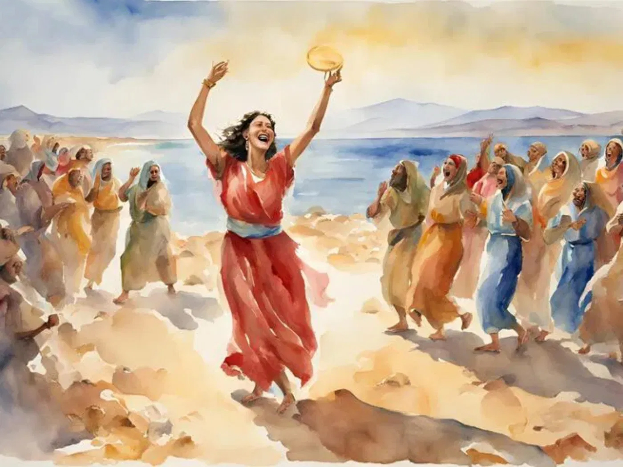
NA SOLEVU

Slide 12


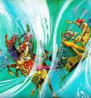
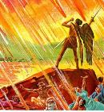
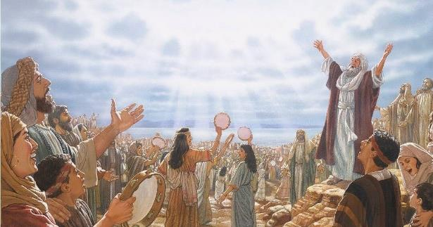
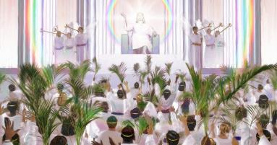
NA SERE I MOSESE
“A ra sa meketaka na meke I Mosese nai talatala ni Kalou, kei na meke ni Lami, ka kaya, A ka levu ka veivakurabuitaki na nomuni cakacaka, na Turaga na Kalou Kaukauwa; sa dodonu ka dina na nomuni valavala, oi Kemuni na Tui ni veigauna kece” (Vakatakila 15:3)
Ni raica na veika sa yaco, sa liutaki ira na Isireli ko Mosese ena sere ni vakavinavinaka, ka liutaki ira na marama ena sere ko Miriama LY. 15:1, 20-21).
Ena sere oqo, e sega ni cavuti kina e dua na ka e cakava ko Isireli. E sega walega ni vakavinavina -kataka na Kalou ena nona vakarusa na meca (LY. 15:6), e dokai koya talega ena nona cakacaka (LY. 15:11). E cavuti na ka era cakava ko ira era rogoca (LY. 15:14).
E cavuti talega na veika e vakarau cakava na Kalou: “Ko na vakayacori ira kina, ka tea ena ulu-ni-vanua ko ni sa taukena” (LY. 15:17).
Ni sa vakarairaitaki ki vei keda na lewa ni Kalou, ka vakarusai na ca kei na meca, o ira na vakabulai mai na veimatanitu era na vakavinavinakataki Koya ena nona lewa dodonu, ka lagata na sere nei Mosese kei na Lami (Vakatakila 15:3).
Notes:
¹⁷ Ko na vakayacori ira kina, ka tea e na ulu-ni-vanua ko ni sa taukena.
Na yasana ko ni sa cakava Jiova me nomuni tikotiko,
Na vale tabu sa vakarautaka na ligamuni, na Turaga.

Slide 13

“Ena nona vagalalataka na yalo mai na ivau ni valavala ca, na Kalou sa cakava e dua na veisereki ka levu cake mai vei ira na Iperiu ena Wasa Damudamu. Me vakataki koya ka liutaki ira na Iperiu, sa dodonu me da vakavinavinakataka na Turaga mai na lomada kei na yaloda kei na domoda ka seretaki Koya ena vuku ni Nona “cakacaka veivakurabuitaki ki vei ira na luve ni tamata.” O ira ka vakararavi ki na nona loloma levu na Kalou era na sega ni vakawaletaka na vei solisoli lalai, ia era na vauca na ivau ni reki ka seretaka na Kalou mai lomadra. Na kalougata ni veisiga eda rawata mai na liga ni Kalou, ka kena ulumatua na mate nei Jisu me kauta mai na reki ka vakavolekati lomalagi ki vei keda, sa dodonu me vakavurea noda vakavinavinaka ena veigauna.”
EGW (Conflict and Courage, March 28)
Notes:
“In freeing our souls from the bondage of sin, God has wrought for us a deliverance greater than that of the Hebrews at the Red Sea. Like the Hebrew host, we should praise the Lord with heart and soul and voice for His “wonderful works to the children of men.” Those who dwell upon God's great mercies, and are not unmindful of His lesser gifts, will put on the girdle of gladness and make melody in their hearts to the Lord. The daily blessings that we receive from the hand of God, and above all else the death of Jesus to bring happiness and heaven within our reach, should be a theme for constant gratitude.”

